Slide 1
объём заданий для детей в дистанционном обучении?
КАК
определить
Юлия Залега | zalega@kipk.ru
Notes:
При подготовки выступления, помимо своих мыслей и идей, я опиралась на выступления:
Марины Ефимовны Вайндорф-Сысоевой — «Цифровой аншлаг или современные возможности педагога»
Юрия Владимировича Ээльмаа — «Эта такая далекая, будущая цифровая школа...»
Нурлана Имангалиева — «Инструменты и полезные наработки для организации дистанционного обучения»
Андрея Викторовича Хуторского (статьи в Фэйсбуке)
Елены Ивановны Казаковой — «Пять оснований качества для цифровой педагогики» — https://youtu.be/a9Hrpa-Q-cM
Татьяны Владимиовны Черниговской — «Человек на фоне онлайн» — https://youtu.be/a9Hrpa-Q-cM
Реальные истории от родителей

Slide 2
ЧТО
происходит
в школе
сейчас?
ТОЧНО не онлайн-обучение
взаимодействие учеников с онлайн заданиями, которые (эти задания) ученики могут выполнять в удобное для них время, на протяжении необходимого им времени, пока они не достигнут удовлетворяющего их результата
ТОЧНО не дистанционное обучение
деление программы на осмысленные модули, установочные встречи, постановка ученических стратегий для автономной работы (определение результатов и инструментов их проверки) и т. д.

Slide 3
!
ЧТО
мы делаем?
Мы занимаемся ПОДДЕРЖАНИЕМ учебного процесса
Очные форматы — расписание, регламенты, урок / контрольная / классная и домашняя работа + различные мероприятия — переносятся в дистант механически, без трансформации

Slide 4
НО!
Классно-урочную систему обучения невозможно перевести в дистанционный формат «как есть»
Классно-урочная система обучения в дистанционном формате неэффективна
Notes:
Автор классно-урочной системы обучения Ян Амос Коменский — великий педагог, но в его времена интернета не было и он не мог предвидеть нынешнюю ситуацию обучения удалённых учеников.
Свидетельством того что классно-урочная система в дистанционном формате потерпела крах свидетельствует взрывная негативная реакция большинства граждан, прежде всего, родителей обучающихся на то, как организуется дистанционное обучение (ДО).

Slide 5
ЧТО
ПОЧЕМУ
мы получили?
это произошло?
Перегрузку и неэффективность классно-урочной системы в ДО испытали все дети и их родители, а также учителя.
ДО — особый тип обучения, в него недопустимо просто переводить привычные для очного обучения формы и методы

Slide 6
ПРИЧИНЫ?
Учителя НИКТО НЕ УЧИЛ дистанционному преподаванию
ПРИНЦИПЫ
МЕТОДЫ
Добавляются
Добавляются
ФОРМЫ
СРЕДСТВА
Меняются
Меняются

Slide 7
А
конкретнее?
Что такое урок в дистанте?
Как объяснять?
Когда, Как, Сколько и Какие задания давать?
Когда и Как принимать работы учеников?
Как проверять и Как оценивать?
Как обеспечить обратную связь?
Как учитывать возрастные особенности?
Как замотивировать?
Как научить детей планировать учение?
…
Notes:
Сколько длится урок в дистанте? 45 минут? День? Неделя?
Искусство выступления и искусство объяснения… навыки публичной презентации. Цифровой след (дверь класса открыта)
Время и место? Пример с заданием из чата родителей – что нарисовать и чем раскрасить…, про русский язык в 20.00

Slide 8
А ЭТО ТАК ВАЖНО?

Slide 9
12
1
11
ДА
10
потому что это позволяет рассчитать время занятости ученика

Slide 10
А разве сейчас не так?

Slide 11
СЕЙЧАС
Многие управленцы и педагоги считают, что ДО это:
наличие техники (чем больше, тем лучше)
наличие высокоскоростного интернет
сайты и платформы (МЭШ, РЭШ, Учи.ру, Яндекс.Учебник и т. п.)
сервисы интернета
Notes:
Например, у традиционных чиновников и педагогов есть желание во что бы то ни стало обеспечивать видеосвязь в ДО. Отсюда вытекают распоряжения по использованию платформ с видео, эти платформы перегружаются и зависают. Лишняя нагрузка на детей и учителей. Ничего этого делать не надо! Видеовзаимодействие педагогов и учеников не должно быть более 3 раз в неделю! Его можно и вообще избежать, в ДО более эффективно и отработано письменное взаимодействие. Фото и видео возможны, но не так, когда учителя заставляют учеников пересылать фото от руки написанных заданий.

Slide 12
НО
ВСЁ ЭТО
СРЕДСТВА ОБУЧЕНИЯ
им отводится не более 20% всей системы обучения
Остальные 80% — педагогические технологии, методики обучения, система диагностики и оценки результатов, обеспечение и сопровождение процесса и др.

Slide 13
ОТ ЧЕГО
зависит объем домашних заданий?
1
2
От умения учителя проектировать дистанционный урок
От организации работы в школе (в частности, от согласованности работы в коллективе)
Notes:
И многие хорошие учителя уже задались вопросом – а что же такое дистанционный урок?
Хорошие – это профессионалы, которые помнят, что наша основная задача – учить. А остальные – это работяги, которые приходят отработать свои часы в школе…

Slide 14
ПРОЕКТИРОВАНИЕ
дистанционного
урока
ставит конкретные и измеримые цели; цели определяются через результат деятельности учащегося
определяет формат представления результатов обучения
выбирает инструмент оценивания (критерии оценивания) результатов
определяет задачи – те шаги, которые необходимо сделать, чтобы запланированные результаты были достигнуты (активности)
готовит (подбирает) материалы (контент, краткие инструкции…)
выбирает средства (инструменты) выполнения поставленных задач
УЧИТЕЛЬ
Notes:
Речь идет не о плане-конспекте урока и не о традиционных целях урока, к которым все давно привыкли. Правильная цель урока не просто описывает, что дети будут делать на уроке (рисовать плакат, решать задачи, изучать новую тему, смотреть видео), а утверждает, чему они научатся и что смогут сделать. Еще один важный нюанс: цели должны не только существовать на отчетных бумажках учителя, но и предъявляться детям в начале урока или даже ставиться вместе с учениками.
И как только мы выстроим эту цепочку (цель = результат, формат предъявления результата, критерии и инструменты оценивания, задачи, средства и инструменты для выполнения задач, мы сможем подобрать контент, инструменты, понять, где и когда нам надо будет выйти в онлайн, когда устроить тренаж на каком-то ресурсе и каким образом все это можно сделать (самому или попросить помощь)
Если не проектировать дистанционный урок, то возникает эффект обезьяннего аппетита – когда обезьяна хотела съесть все и сразу, а в итоге умерла с голоду…

Slide 15
УЧИТЕЛЬ
НА ЧТО НАДО ОБРАТИТЬ ВНИМАНИЕ?
Качество задачи
понятность (задания, инструментов и ресурсов, представления результатов выполнения, критериев оценивания).
наличие образцов выполнения.
Качество обратной связи и установление контакта с учениками
обратная связь — это не похвала, не совет, не пометка «см», это информация о том, как ученик движется в достижении поставленной цели;
отношение к выполненной работе, информирование об успехах и неудачах с рекомендациями как и что полезно изменить и каким образом это можно сделать.
Notes:
Качество задачи
Когда ученик получает задание учителя, он точно должен понимать: что нужно сделать? С помощью каких ресурсов (учебник, сайт, наблюдения и т.д.) нужно выполнить задание? В каком виде представить полученный результат? Как будет оцениваться правильность выполнения задания и как можно оценить себя?
Эти вопросы составляют азбуку проектирования учебных заданий и задач и в обычной реальности, но в цифровой они становятся залогом эффективности работы. Отсутствие информации хотя бы по одному из них может разрушить или перевернуть смысл всей деятельности.
Роль образцов деятельности (как надо) в онлайн-образовании трудно переоценить.
Качество обратной связи
Простая заповедь: если вы даете поручение (задачу, задания), вы обязаны проявить уважение к исполнителю и проверить выполнение. Первая же непроверенная задача порождает стремление отказаться (схитрить) от выполнения работы вообще. Обратная связь — это не пометка «см», а объяснение: что получилось? Что не получилось? Что полезно изменить? Как это сделать?
Для отслеживания прогресса можно предложить школьникам вести график своей успешности в достижении целей, например, на протяжении четверти; учителю важно распознавать успехи конкретных учеников и вместе с ними радоваться успеху.
Ученики, как правило, лучше учатся у тех педагогов, к которым хорошо относятся. Поэтому для учителя так важно поддержание отношений с детьми

Slide 16
ВЛИЯНИЕ ОБРАТНОЙ СВЯЗИ И КОНТАКТА между учителем и учеником на рост успеваемости
Поведение | Количество размера эффекта/ Рост успеваемости в %
Продолжительность взаимодействий | 2 / 36
Приободрения, похвала | 1 / 32
Жесты | 3 / 25
Улыбки (доброжелательность) | 3 / 23
Частота взаимодействий | 3 / 17
Визуальный контакт | 7 / 9
Прикосновения | 2 / 4
Notes:
Качественная обратная связь — это не то чтобы сказать «правильно» или «неправильно», «молодец» или «неуч». Вот несколько основных фактов по поводу этой технологии:
это не похвала и не совет, это информация о том, как ученик движется в достижении поставленной цели. Обратная связь реальна и эффективна, только если есть цели;
обратная связь успешнее в том случае, если ученики понимают, что класс — это безопасное место, где ошибки допустимы и их можно исправить;, если ученику ставится отметка как часть обратной связи, то ученик видит и воспринимает только отметку;
обратная связь эффективна в том случае, если у ученика еще есть время исправить свои ошибки.
Важно отметить, что обратная связь — это тот инструмент, который хорошо работает, если применять его постоянно. То есть это не разовая активность, а постоянная технология.
Еще один из приемов, который связан с ростом успеваемости, — это подкрепление усилий. Это ситуации, когда учитель подчеркивает взаимосвязь между затраченными усилиями ученика (как активно он учится) и достигнутыми результатами (размер эффекта от 0,57 до 2,14). При этом прямая похвала несколько проигрывает обратной связи и подкреплению усилий.
Постановка целей и разнообразная обратная связь — это ключевые элементы технологии формирующего оценивания, которая сама по себе показывает очень высокую эффективность по всем исследованиям.
Книга Роберта Марзано «Искусство и наука обучения». В ней анализируются те стратегии учителя на уроке, которые наиболее эффективны по результатам педагогических исследований.

Slide 17
УЧИТЕЛЬ
НА ЧТО НАДО ОБРАТИТЬ ВНИМАНИЕ?
Качество мотивации (настройку учеников)
минимизация страха перед новым видом обучения (страх плохой отметки, страх непонимания процесса)
акцент на сквозные задания, связь с прошлым опытом, обобщение материала
формирование умений задавать вопросы
предложение продуктивных вопросов (уровень применения, оценки, синтеза, оценки и анализа)
практика позитивного оценивания (учитель отмечает и комментирует достижения ученика, а ошибки ученик фиксирует сам)
акцент на внутреннюю мотивацию
Notes:
Настройка учеников на восприятие нового материала
Мотивированный труд более эффективен, чем немотивированный; именно второй приводит к поиску стратегий избегания деятельности, её имитации, раздражению и т. п.
Акцент на сквозные задания и связь с прошлым опытом.
Давая любое задание, стоит подумать над кратким, но продуманным объяснением того, какие задачи оно решает, что помогает понять, научиться делать и зачем.
Ученики, как правило, лучше усваивают материал, если у них есть возможность заранее связать новый материал со своим прошлым опытом. В арсенале опытных учителей обычно имеется не один такой «крючок»: это могут быть связки нового материала с личным опытом детей, с их фоновыми знаниями, пересечения с прошлым занятием. В качестве приемов можно назвать и вводное видео, и создание ментальных карт, и небольшой эксперимент. Ключевое требование — это предварительно настроить детей на восприятие нового материала.
Существует несколько видов исследований, некоторые концентрируются на связках между материалами прошлых уроков, а также эффектах от всех иных схожих приемов.
Одним из приемов может стать обобщения учениками пройденного материала
Исследователи доказали еще столетие назад, что если не повторять пройденное, то спустя неделю в голове остается в лучшем случае 20% материала. Большинство учителей знают это из своего опыта.
Основные стратегии, которые позволяют избежать мгновенного забывания: обобщение пройденного (это может быть как письменное трехминутное эссе, так и устное обсуждение в группах и т. д.); ведение заметок учениками (этот прием позволяет ученику систематизировать материал в той форме, которая ему удобна и понятна).
Учителя задают ученикам продуктивные вопросы
Имеются в виду те вопросы, когда ученикам предлагается не просто воспроизвести материал учебника, а самостоятельно проанализировать, предложить свои выводы, аргументировать собственную точку зрения.
Чаще всего учителя используют вопросы, проверяющие знание (насколько хорошо ученик воспроизводит материал учебника) или понимание (может ли пересказать своими словами).
Продуктивными, или высокоуровневыми, вопросами можно считать такие:
применение (Как использовать широту и долготу, чтобы определить расположение Гренландии?). Здесь учитель просит ученика применить имеющиеся знания в новой ситуации, как правило, используя слова-индикаторы: примени, используй, покажи на практике, чтобы ты сделал(а) и т. д..;
анализ (Каковы причины гражданской войны 1917 года?). Аналитические вопросы ставят перед учеником задачу разбить целое на отдельные части. Анализ предполагает поиск причин, мотивов, построение аргументации. Примеры слов в вопросах: почему,
проанализируй, разграничь, назови факторы, причины, сделай выводы;
синтез (Как бы изменилась жизнь, если бы мы могли дышать под водой? Как можно создать ветряную мельницу, используя предложенные детали?). Вопросы на синтез относятся к сфере творчества ребенка, они побуждают мыслить нестандартно. При этом ученикам нужно решать проблемы и предлагать решения. Индикаторами в этом случае являются слова: создай, сформулируй, построй, сконструируй, спланируй;
оценка (Какая история тебе понравилась больше всего? Как бы ты оценил свою работу на данном этапе?). Оценка задействует навык ученика рассуждать о чем-либо. При этом важно учитывать, что для адекватной оценки важны навыки аргументации, решения проблем. Оценочные вопросы обычно содержат слова типа: оцени, составь рейтинг, реши, сделай выводы и т. д..
Акцент на внутреннюю мотивацию (любопытство и «вырастающая» из него любознательность; радость и удовольствие от процесса и результата выполнения учебных действий; понимание смысла прилагаемых усилий и желание следовать стратегической жизненной цели).

Slide 18
УЧИТЕЛЬ
НА ЧТО НАДО ОБРАТИТЬ ВНИМАНИЕ?
Порционность подачи материала
информация предлагается небольшими порциями (чтобы большинство могло ее переварить)
предлагаются практические задания для каждого кусочка информации (закрепление изученного материала)
Активное вовлечение детей в процесс учения
недостаточность информации (имеются в виду загадки и задачи, для решения которых ученикам нужно самим найти информацию и выстроить решение)
Notes:
Порционность подачи материала
Заблуждение многих управленцев и педагогов - считать, что образование - это усвоение информации. Образование - это буквально образоВЫвание человека, реализация его потенциала во всех его сферах, рост, развитие. А не впитывание информации. Ученика нельзя превращать во флешку. Знание часто отождествляют с информацией. Это неверно, особенно в ситуации ДО. Знание - не информация. Знания не передаются. Передаётся только информация. Знания - продукт и результат деятельности человека, а не знакомство с информацией о чужих знаниях.
Хуторской Андрей Викторович — https://clck.ru/N45YN

Slide 19
УЧИТЕЛЬ
НА ЧТО НАДО ОБРАТИТЬ ВНИМАНИЕ?
Правила и процедуры
общие правила, правила для учеников, правила для учителя (работа с материалами урока, проверка, консультации…)
Качество организации
планирование деятельности учеником
нет универсальных решений, нет решений «для большинства»
каким должно быть расписание?*
Notes:
Умеют ли наши ученики самостоятельно планировать свое обучение?
Конечно, нет, особенно если мы их не учили.
В цифровой реальности без него движение не начнется. Каждый участник процесса точно должен понимать, на каком этапе деятельности он находится и что ему предстоит сделать дальше. Если наш ученик еще не очень умеет организовывать себя, то функцию организатора придется взять на себя взрослым.
Это непросто, и никакая универсальная схема не сработает. Для каждого ученика, для каждой семьи и каждого учителя придется выстраивать свой маршрут, зависящий от личностного и технологического потенциала. Не будем забывать про многодетные семьи. Не будем забывать, что в семье могут быть работающие взрослые, а единиц техники мало. Нас не устроит сейчас организационное решение «для большинства», нам нужно организационное решение для каждого.
Что можно посоветовать родителю?
Записывайте успехи ребенка! Это помогает мотивировать. Мы каждое небольшое достижение записывали на цветные листочки и прикалывали к пробковой доске. Наглядно видно, как ребенок поработал. Сейчас дочь делает наоборот: пишет все задания , которые должна сдать и, выполняя, снимает их с доски
Что можно посоветовать ученику?
Выписать в столбик названия предметов и задания к ним за одну дату. И отмечать, какие уже сделаны, какие отправлены, а какие еще предстоит выполнить. Визуально, так легче контролировать.

Slide 20
Вы знаете что происходит в вашей школе?
ДИРЕКТОРУ
ВОПРОС

Slide 21
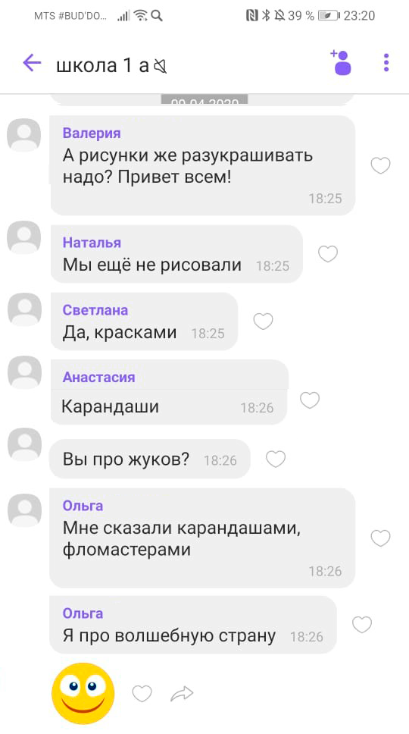
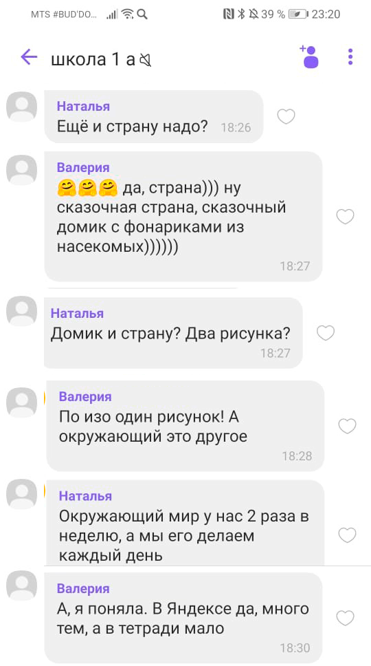

Slide 22
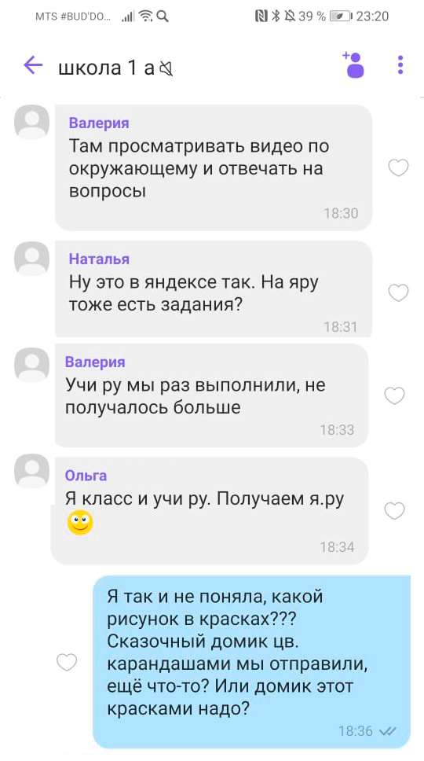
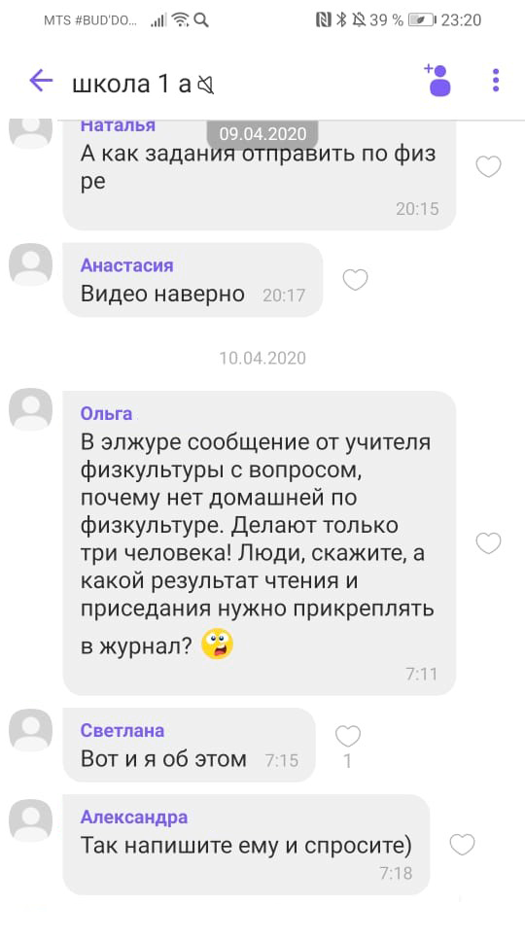

Slide 23
ДИРЕКТОР
НА ЧТО НАДО ОБРАТИТЬ ВНИМАНИЕ?
Качество организации учебного процесса
нет универсальных решений, нет решений «для большинства»
каким должно быть расписание?*
нет классно-урочной системе; да – блочной и надпредметной
Качество совместности
что будет, если…?
любая школьная среда, включая виртуальную, строится усилиями многих людей и самое тяжелое – уметь управлять соорганизацией и кооперацией сотрудников;
завуч – помощник или надзиратель?
Notes:
В неделю – 2-3 предмета, это позволит ученику сосредоточится на определенной теме;
Метапредметные задания, выполнение которых способствует получению знаний и умений сразу по нескольким предметам.
Проектирование недели – задания все выдаются в понедельник и устанавливаются четкие дедлайны для необходимых предметов; ученик (семья) проектируют свою работу с учетом их особенностей
Распределение ответственности

Slide 24
ДИРЕКТОР
НА ЧТО НАДО ОБРАТИТЬ ВНИМАНИЕ?
Умение принимать решение и оправданный риск
выбор единого системы организации дистанционного взаимодействия для всей школы (электронный журнал, сайт школы…); ВСЕ должны знать – куда можно прийти, где взять, куда сдать, где увидеть и где спросить
выбор единого средства для консультаций (мессенджеры) и быстрого обращения к директору (завучам)
распределение ответственности между учителями
отмена (или интеграция) предметов (физкультура, искусство, МХК, рисование)
Notes:
Как получить обратную связь от родителей?
В течение рабочей недели определите фиксированное время для обратной связи от учеников и родителей. По возможности каждую неделю устраивайте две онлайн-встречи — одну с учениками и одну с родителями. Договоритесь с родителями, что обратная связь будет двусторонней: вы делитесь результатами учеников, а родители рассказывают о трудностях, которые возникают у детей.
Правила общения и переписки
Чтобы избежать напряжения между вами и родителями, установите правила общения. Помните, что переписки в чатах — это часть вашей работы. Заранее сообщите родителям время, когда вы будете отвечать на сообщения. Например, с 16 до 18. Помните о том, что родители, так же как и вы, оказались в ситуации тревоги и стресса. Постарайтесь сохранять спокойствие. Если вдруг родитель в переписке выразился некорректно, не пишите ответ сразу.
Письменная речь менее выразительна по сравнению с устной. Родители могут истолковать короткие и сухие фразы как проявление негативных эмоций. Чтобы показать эмоции, используйте смайлики. Не пишите на бегу, лучше отложите на потом.

Slide 25
ДИРЕКТОР
НА ЧТО НАДО ОБРАТИТЬ ВНИМАНИЕ?
Профессиональная поддержка учителей
помощь в проектировании (подборе) активностей, характерных для дистанционного обучения;
помощь учителю в разработке «спиральных» заданий, то есть заданий, к выполнению которых ученик возвращается с новыми знаниями и выполнение которых позволяет достичь запланированного результата
обращение за помощью к экспертам (сетевые сообщества, Ютьюб)

Slide 26
ДИРЕКТОР
НА ЧТО НАДО ОБРАТИТЬ ВНИМАНИЕ?
Профессиональная поддержка родителей
организация консультационной помощи родителям (учителями и администрацией школы)
получение обратной связи от родителей
онлайн собрания с родителями
если нет вопросов – это не значит, что их нет!
Notes:
На родителей обучающихся переложена значительная часть действий по образованию их детей. Школьная система, не справляясь с организацией ДО, фактически предложила самим родителям заниматься обучением своих детей, как минимум, организацией этого обучения. Хорошо, но здесь есть значимый момент - у родителей нет педагогического образования, они многого не знают и не умеют. Кто и как это образование родителей будет обеспечивать? Как это должно быть согласовано с основной работой родителей?
Родительское собрание онлайн.
Чаты с родителями – в старого оговоренное время.

Slide 27
ЧТО
СО ВСЕМ ЭТИМ ДЕЛАТЬ?
Ставить минимальные выполнимые реальные задачи
1
2
3
…

Slide 28
ПРО
ЧТО
Все, что мы делаем, имеет последствия. Дверь школы открылась и открылась она навсегда
Пока мы, образованцы, плохо видим эффекты вот такого дистанта для ученика, семьи оценивают то, что происходит и принимают решения (не всегда они в пользу учителя и школы)
«Сильный» ученик справится и… сможет найти себе учителя сам!
«Слабый» ученик может «вылететь» из обучения
надо
думать уже сейчас

Slide 29
ЧТО
Поставить во главу угла ученика и его интересы.
Нужно смотреть вперед и уже сейчас прогнозировать развитие событий на 2020/2021 учебный год:
структурировать все проблемы и трудности, с которыми столкнулись учителя и администрация.
проанализировать все ошибки и выдвинуть гипотезу — что нужно поменять в школе?
определить с какими дефицитами столкнулись учителя и как их ликвидировать?
надо
делать уже сейчас

Slide 30
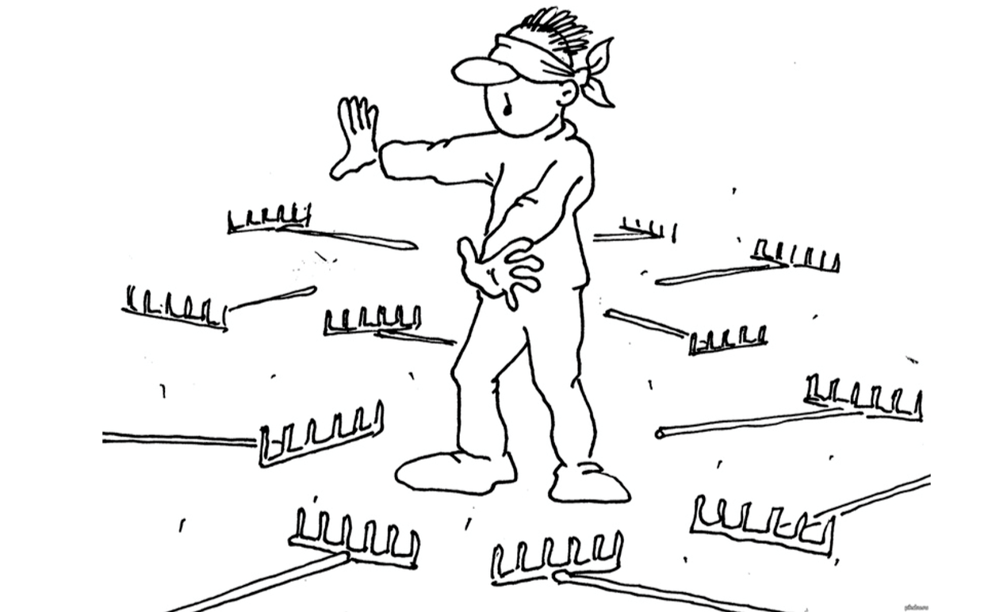
И ЕЩЁ
Надо делиться…
Делиться не только открытиями и находками, но и проблемами! Ибо… «она голова хорошо, а две лучше»

Slide 31
“
Мир, в котором мы раньше жили никогда не вернется. Мы будем жить в мире, в который мы сейчас попали. Мы будем жить в мире другого когнитивного уровня, это другая когнитивная задача высокого уровня организации, к которой никто не готов.
Но нам придется это сделать!
Татьяна Черниговская
Notes:
Детям нельзя врать. Если ты что-то не знаешь, так и скажи. Попроси помощи, покажи своим ученикам, что ты нуждаешься в них точно также, как и они в тебе

Slide 32
И еще…
Если посчастливится – прочитайте!
Notes:
Книга есть в сетевом сообществе «Цифровая среда образовательной организации»!

